Slide 1
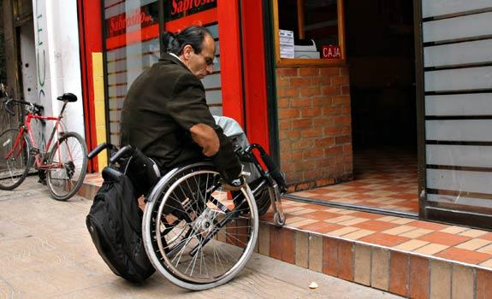
Baños públicos para
Personas con
habilidades especiales
Brenda Cabrera Salazar.
María Teresa Higa Konno.

Slide 2
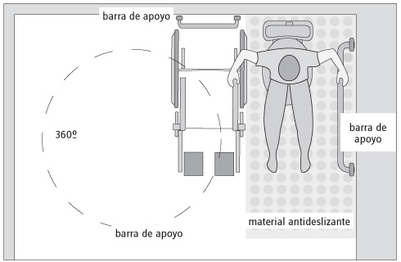
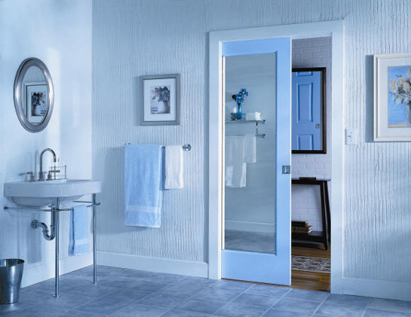
En los baños públicos para discapacitados, puede tratarse de un baño único compartido por hombres y mujeres, siempre que tenga acceso independiente del resto de los baños existentes.
Se recomienda que la puerta del baño sea de corredera o abra siempre hacia afuera, esto para evitar que, en caso de que el usuario sufra alguna caída al interior del baño, pueda quedar impidiendo la apertura de la puerta.

Slide 3
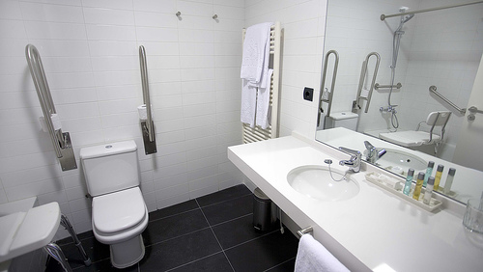
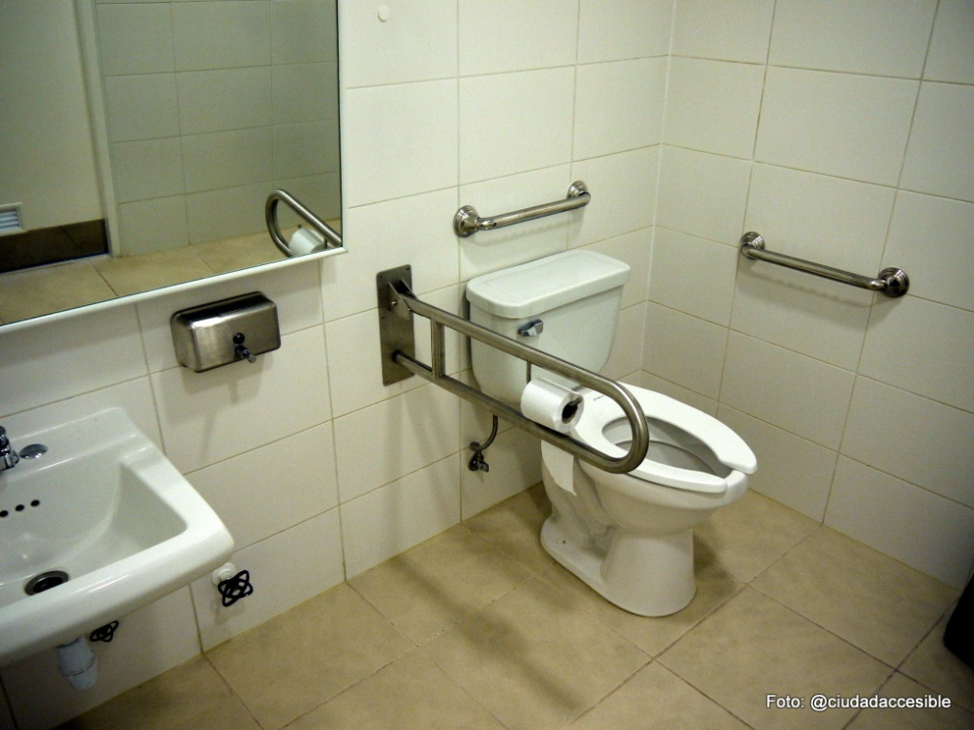
Deben contar con un suelo de algún material antideslizante, y un espacio libre de al menos 150 cms. de diámetro, que permita al interior del baño el giro de una silla de ruedas en 360º.
Junto a los artefactos sanitarios deberán instalarse barras de apoyo.

Slide 4
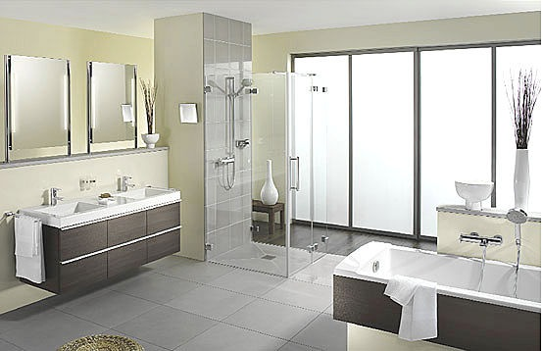
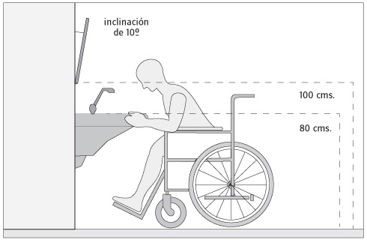
Todos los accesorios del baño (jabonera, toallero, etc.) deben ir instalados a una altura no superior a 120 cms. del suelo.
El lavamanos no debe tener pedestal ni mobiliario inferior que impida la aproximación de una silla de ruedas hasta su borde. Debe ir a una altura de 80 cms. Es conveniente que la grifería sea del tipo palanca, presión o algún otro sistema que no necesite girar la muñeca para su funcionamiento. El espejo se instalará a una altura de 100 cms desde el suelo y con un ángulo de inclinación de 10º con respecto a la vertical.

Slide 5
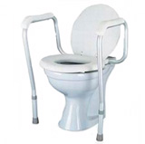
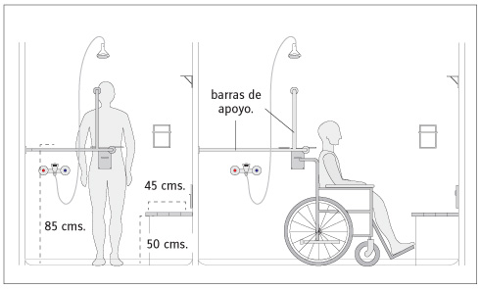
El WC debe estar a una altura de 50 cms. desde el nivel del suelo. Si el artefacto estándar es de una altura menor, puede solucionarlo colocándolo sobre una plataforma en obra lo más ceñida a la forma de la base del inodoro para no interferir en la aproximación hacia él. Es fundamental la existencia de una barra de apoyo (resistente y de material antideslizante) que permita la transferencia desde la silla de ruedas hacia el WC.
La ducha resulta más práctica y cómoda que la tina. El receptáculo no debe tener bordes que impidan el acercamiento de una silla de ruedas, basta con un desnivel de 1.5 cms. y una pendiente del 2% hacia el desagüe para evitar que el agua escurra por el resto del baño. Deben instalarse barras de apoyo a 85 cms. en sentido horizontal, y hasta 140 cms. en sentido vertical. La ducha ha de incorporar un asiento, fijo y abatible (idealmente de 45 x 45 cms. y a 50 cms. de altura) o movible (cualquier silla plástica de jardín podría serle de utilidad). La grifería de ducha debe ser de tipo teléfono ya que resulta más cómoda y fácil de manipular.

